Slide 1
РЕШЕНИЕ ЗАДАЧ
С ПОМОЩЬЮ УРАВНЕНИЙ
7 класс

Slide 2

Повторение теории
Уравнением
называется равенство, содержащее ____________, обозначенное ___________.
Корнем уравнения
называется то значение неизвестного, при котором _____________________________________________.
Решить уравнение – это значит найти ___________
или доказать, _________________
Уравнение вида ax = b,
где a и b - ___________, x – неизвестное,
называется ________________ уравнением

Slide 3
Устная работа
Назовите номера уравнений, для которых число 6 является корнем уравнения
1) (х – 6)(2х + 1) = 0
2) (х + 6)(1 – 2х) = 0
3) -6х = 0
4) -2(3х – 6) = -24
5) |х - 8| = 2
Ответ: 145

Slide 4
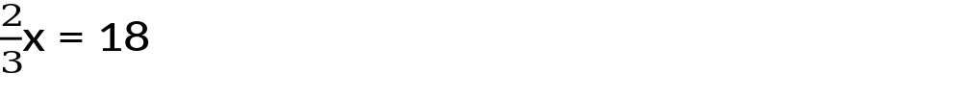
Устная работа
Решите уравнение:
1,2х = -4,8
Ответ: -4
Ответ: 27
-12 – х = 3
Ответ: -15
Ответ: 10
4х – 15 = х + 15
5х – 3 = 4 + 5х
Ответ: нет корней
(5 – х)(х + 4) = 0
Ответ: 4; 5
|3 + х| = 4
Ответ: -7; 1

Slide 5
Этапы решения задач с помощью уравнений
1. Обозначают некоторое неизвестное число буквой и, используя условие задачи, составляют уравнение;
2. решают это уравнение;
3. истолковывают полученный результат в соответствии с условием задачи

Slide 6
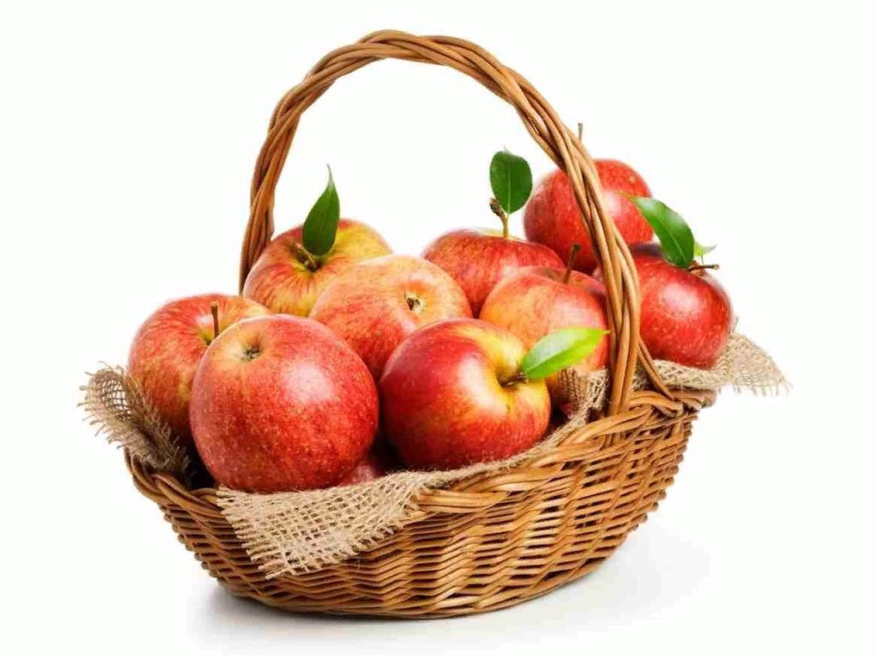
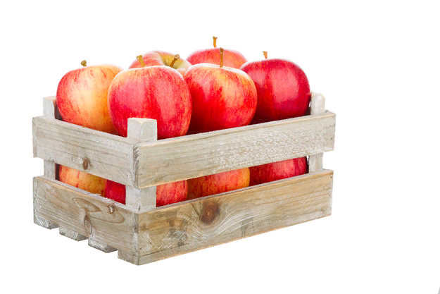
В корзине было в 2 раза меньше яблок, чем в ящике. После того как из корзины переложили в ящик 10 яблок, то в ящике их стало в 5 раз больше, чем в корзине. Сколько яблок было в корзине и сколько в ящике?
Было
х
2х

Slide 7


В корзине было в 2 раза меньше яблок, чем в ящике. После того как из корзины переложили в ящик 10 яблок, то в ящике их стало в 5 раз больше, чем в корзине. Сколько яблок было в корзине и сколько в ящике?
10 яблок
Стало
Х-10
2х+10

Slide 8
В корзине было в 2 раза меньше яблок, чем в ящике. После того как из корзины переложили в ящик 10 яблок, то в ящике их стало в 5 раз больше, чем в корзине. Сколько яблок было в корзине и сколько в ящике?
 | Было | Стало
В корзине | х | х-10
В ящике | 2х | 2х+10
Так как в ящике стало в 5 раз больше, чем в корзине, составим уравнение 5(х-10)=2х+10
5х-50=2х+10
5х-2х=10+50
3х=60
х=20; 20 яблок было в корзине
1) 2х=2·20=40(яблок) было в ящике
Ответ: 20 яблок и 40 яблок.

Slide 9
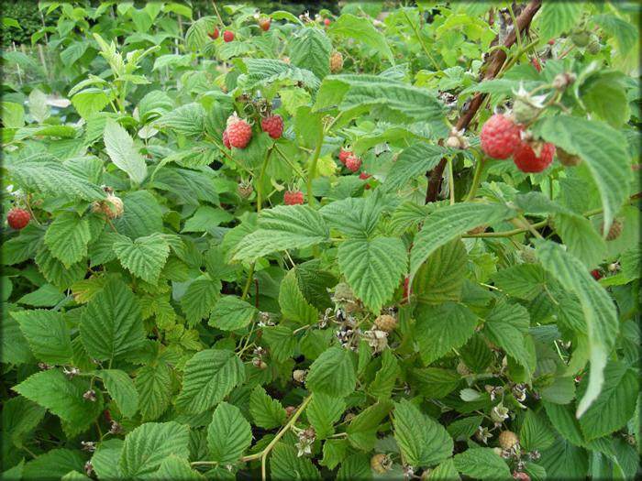
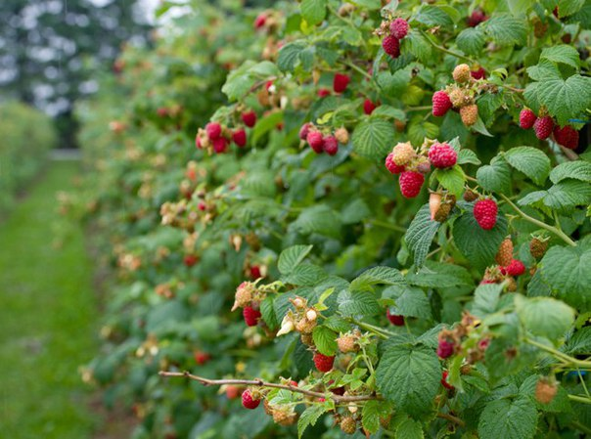
На одном садовом участке в 5 раз больше кустов малины, чем на другом. После того как с первого участка пересадили на второй 22 куста, на обоих участках кустов малины стало поровну. Сколько кустов малины было на каждом участке?
Заполнить таблицу
и решить задачу
 | БЫЛО | СТАЛО
На 1 участке
На 2 участке

Slide 10
решение
 | БЫЛО | СТАЛО
На 1 участке | 5х | 5х-22
На 2 участке | х | х+22
Так как на обоих участках кустов стало поровну,
составим уравнение:
5х – 22 = х + 22
5х – х = 22 + 22
4х = 44
х = 11; 11 кустов было на втором участке
1) 11· 5 = 55 (кус.) было на первом участке
Ответ: 55 кустов и 11 кустов.

Slide 11

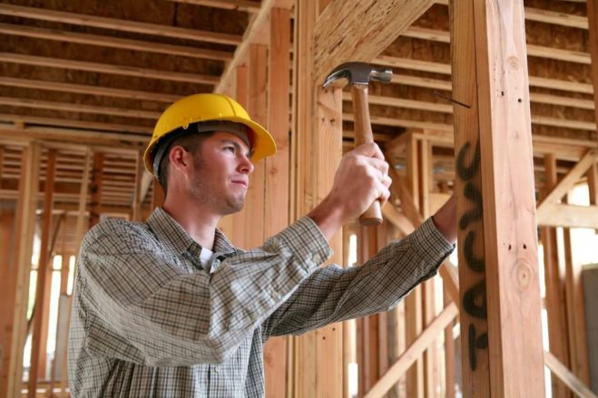
Для ремонта школы прибыла бригада, в которой было в 2,5 раза больше маляров, чем плотников. Вскоре прораб включил в бригаду ещё четырёх маляров, а двух плотников перевёл на другой объект. В результате маляров в бригаде оказалось в 4 раза больше, чем плотников. Сколько маляров было в бригаде первоначально?
 | БЫЛО | СТАЛО
Маляры
Плотники

Slide 12
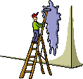

РЕШЕНИЕ
 | БЫЛО | СТАЛО
Маляров | 2,5х | 2,5х+4
Плотников | х | х-2
Так как маляров стало в 4 раза больше, чем плотников,
составим уравнение:
2,5х + 4 = 4(х – 2)
2,5х + 4 = 4х – 8
2,5х – 4х = -4 - 8
-1,5х = -12
Х = -12 : (-1,5)
Х = 8; 8 плотников было
8 · 2,5 = 20 (мал.)
Ответ: первоначально было 20 маляров.

Slide 13

Составьте задачу, решение которой приводит к уравнению
5х – 12 = х + 12
1. Сформулируйте задачу
2. Заполните таблицу
3. Решите задачу.
 | Было | Стало

Slide 14
Домашнее задание.
Решите уравнение:
1 вариант | 2 вариант
0,6х – 5,4 = -0,8х + 5,8 2) 7х + 3 = 3(2х – 1) + х 3) |х + 2|= 3 4) (12х + 18)(1,6 – 0,2х) = 0 | 0,2х + 2,7 = 1,4 – 1,1х 2) 3х + 6 = 2(2х – 7) – х 3) |х - 3|= 2 4) (14х + 21)(1,8 – 0,3х) = 0

